Slide 1
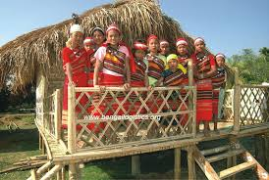
স্বাগতম

Slide 2
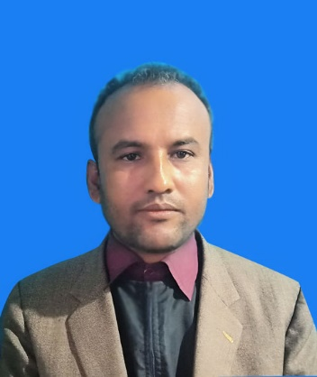
পরিচিতি
পাঠ পরিচিতি
শ্রেণি: সপ্তম
বিষয়: বাংলা প্রথম পত্র
সময়: ৪০ মিনিট
মোঃ মনজুরুল ইসলাম
সহকারী শিক্ষক
আন্ধারীঝাড় আলহাজ মাহমুদ আলী দ্বি- মূখী উচ্চ বিদ্যালয়।

Slide 3
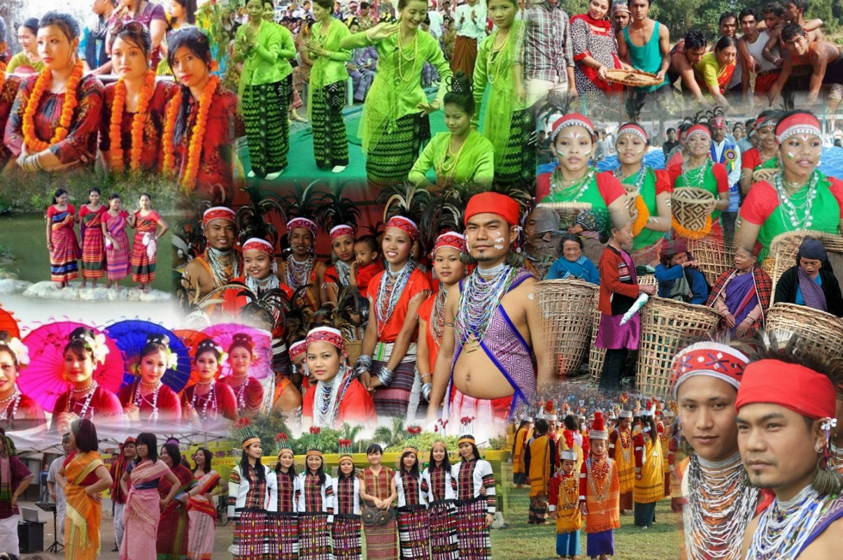
না, তাদের ভাষা, সংস্কৃতি আমাদের থেকে আলাদা
জাতি হিসেবে তারা ক্ষুদ্র জনগোষ্ঠী
তাহলে জাতি হিসেবে এরা কি দেশের বৃহৎ জনগোষ্ঠী?
বাংলাদেশের অধিকাংশ মানুষের ভাষা ও সংস্কৃতি কি তাদের মতো?

Slide 4
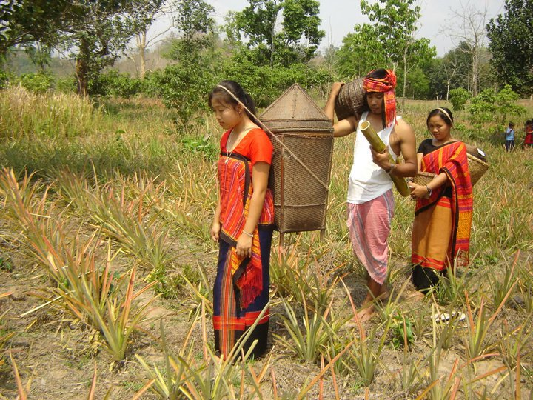

Slide 5
শিখনফল
এ পাঠ শেষে শিক্ষার্থীরা-
১। লেখক পরিচিতি উল্লেখ করতে পারবে।
২। নির্বাচিত অংশটুকু শুদ্ধ উচ্চারণে পড়তে পারবে।
3। নতুন শব্দগুলো ব্যবহার করে বাক্য ও অনুচ্ছেদ গঠন করতে পারবে।
৪। বাংলাদেশের ক্ষুদ্র জাতিসত্তার (চাকমা, গারো) বর্ণনা দিতে পারবে।

Slide 6
মণিপুরি সাহিত্য সংকলন মৈরা’র প্রধান সম্পাদক ছিলেন
১৯৫২ খ্রিষ্টাব্দে
বসন্ত কুন্নি পাগলী লৈরাং
তিনি কোন সাহিত্য সংকলনের সম্পাদক ছিলেন?
তিনি কত খ্রিষ্টাব্দে জন্মগ্রহণ করেন?
এ. কে. শেরাম
মণিপুরি কবিতা
হবিগঞ্জ জেলায়
তিনি কোথায় জন্মগ্রহণ করেন?
এ প্রবন্ধের লেখক কে?
সরকারি ব্যাংকে চাকুরি করতেন
মনিদীপ্ত মণিপুরি ও বিষ্ণুপ্রিয়া বিতর্ক
চৈতন্যে অধিবাস
তিনি কোথায় চাকুরি করতেন?

Slide 7
আদর্শ পাঠ
সরব পাঠ

Slide 8
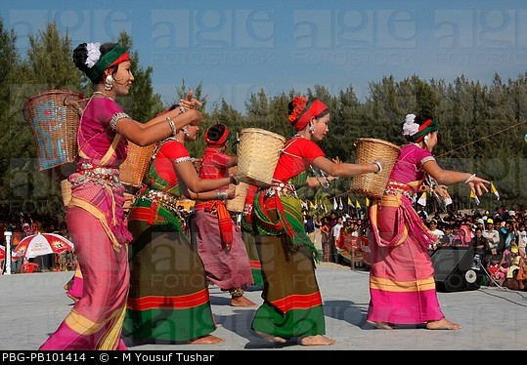
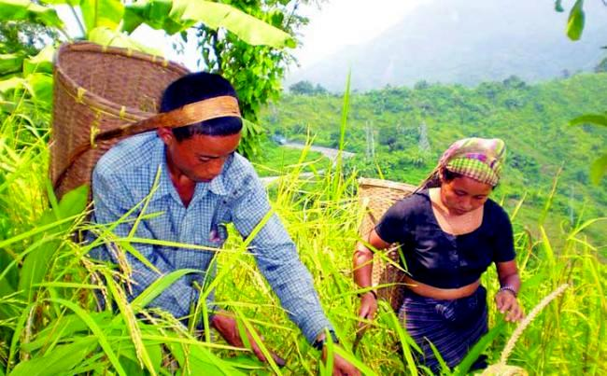
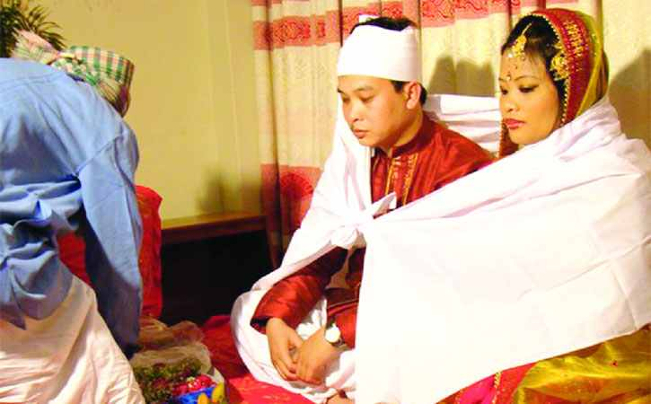
একক কাজ
আজকের পাঠের কোন কোন শব্দের সাথে ছবিগুলোর মিল রয়েছে তা খাতায় লেখ।

Slide 9
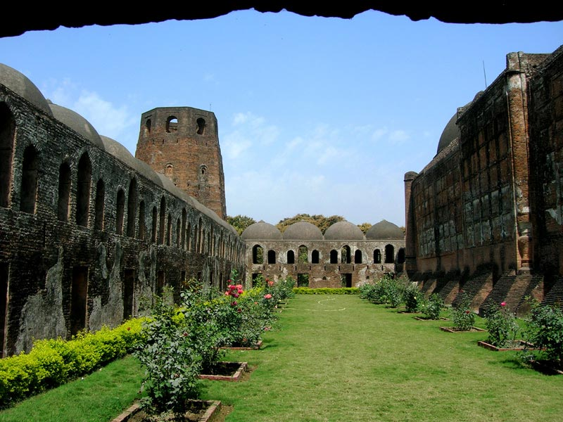
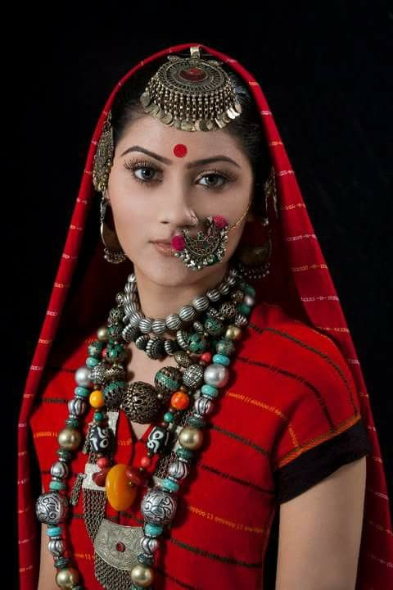
এসো তাহলে শব্দার্থসমূহ শিখে নেই
নৃতত্ত্ব
মানুষের উদ্ভব ও পরিচয় সম্পর্কে যে শাস্ত্রে আলোচনা করা হয়
ব্যক্তি বা গোষ্ঠীর আত্মপরিচয় পাওয়া যায় এমন বৈশিষ্ট্য
সংস্কৃতি

Slide 10
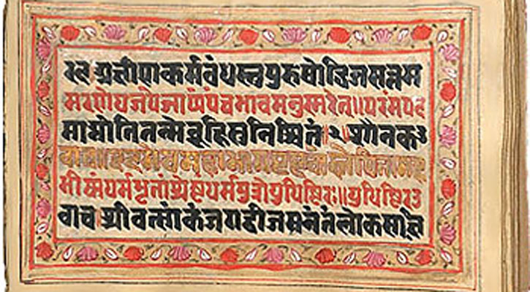
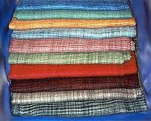
এসো তাহলে শব্দার্থসমূহ শিখে নেই
ইউরোপে প্রথম উদ্ভব ঘটেছে এমন একটি প্রধান ভাষার শাখার নাম আর্যভাষা
আর্যভাষা
হাতে কাটা সুতা দিয়ে তৈরি কাপড়
খাদি

Slide 11
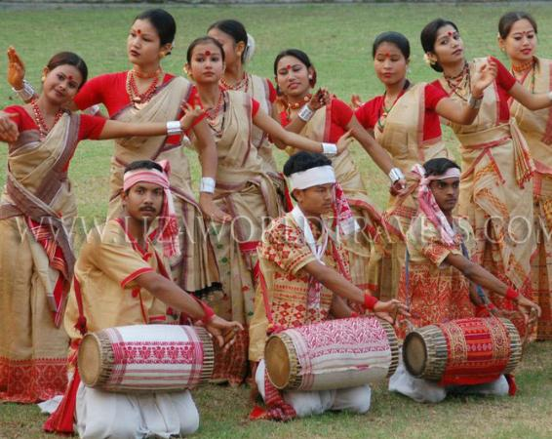
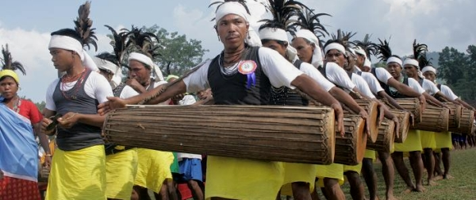
শব্দার্থসমূহ
অতীতের প্রথা, রীতি-নীতি এখনও প্রচলিত আছে এমন
ঐতিহ্য
জাতি বিশেষের ঐতিহ্যগত আচার -অনুষ্ঠান যার মধ্যে বর্তমান নাগরিক রুচির প্রভাব পড়ে নি
লৌকিক আচার

Slide 12
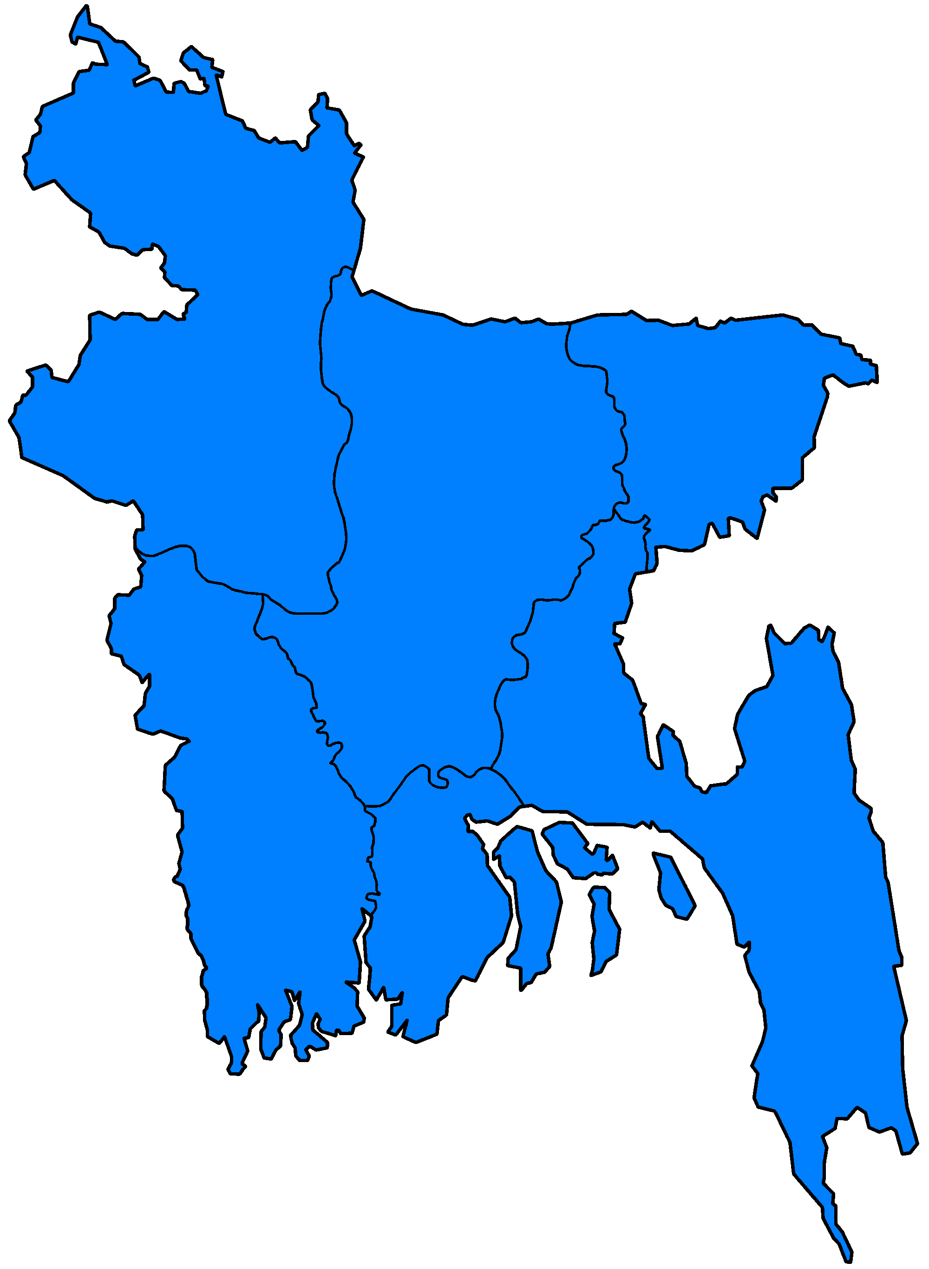
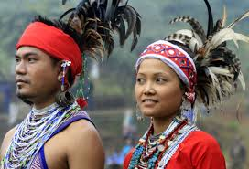
দিনাজপুর
বগুড়া
সিলেট
রাজশাহী
ময়মনসিংহ
ক্ষুদ্র জাতিসত্তা
পাবনা
টাংগাইল
বাংলাদেশে প্রায় ৪৬টি ক্ষুদ্র জাতিসত্তার বসবাস রয়েছে।
পার্বত্যচট্টগ্রাম
বরগুনা
পটুয়াখালী
কক্সবাজার
ক্ষুদ্র জাতিসত্তার রয়েছে নিজস্ব ভাষা, সাহিত্য ও সংস্কৃতি।

Slide 13
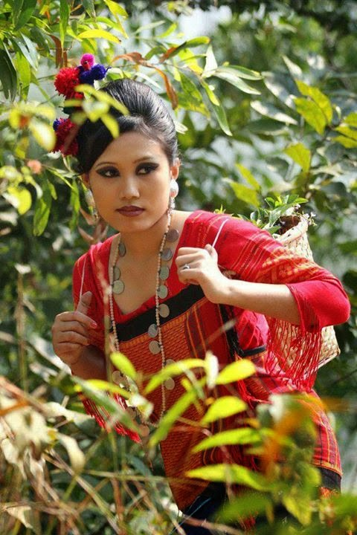
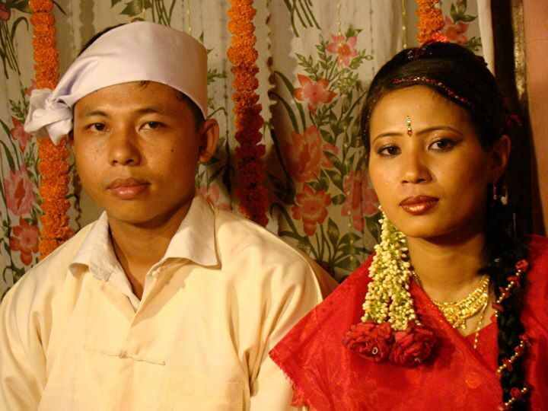
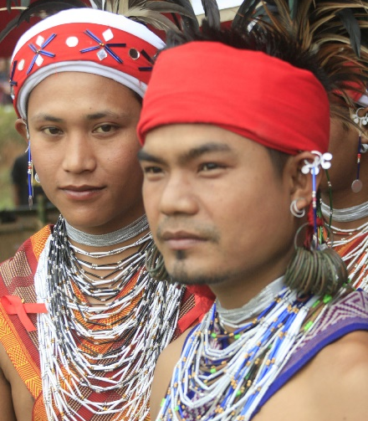
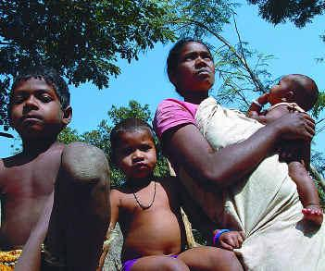
গারো
সাঁওতাল
মণিপুরি
বাংলাদেশে বসবাসরত ক্ষুদ্র জাতিসত্তার উল্লেখযোগ্য কয়েকটির নাম বল।

Slide 14
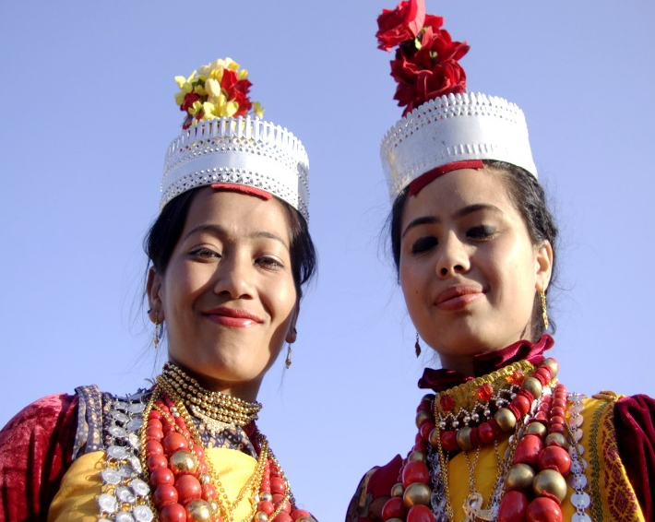
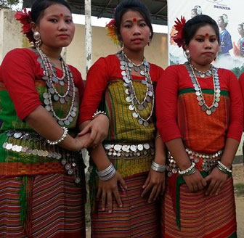
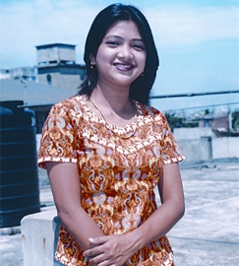
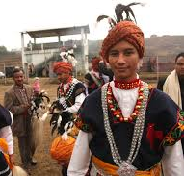
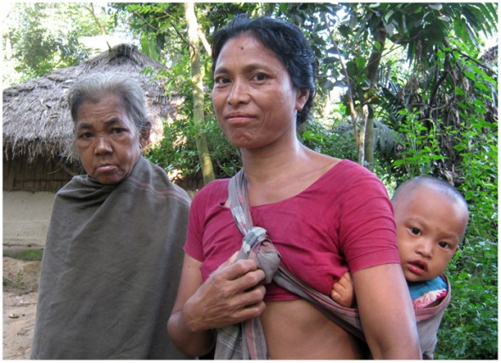
কোচ
হাজং
ওরাঁও

Slide 15
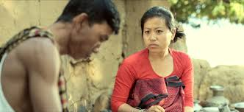
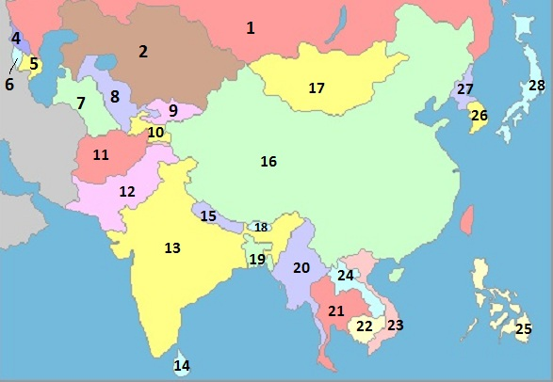
চাকমা
মঙ্গোলীয়া
চীন
চাকমারা মঙ্গোলীয় গোষ্ঠীর অন্তর্গত?
চাকমারা কোন জনগোষ্ঠীর অন্তর্গত?

Slide 16
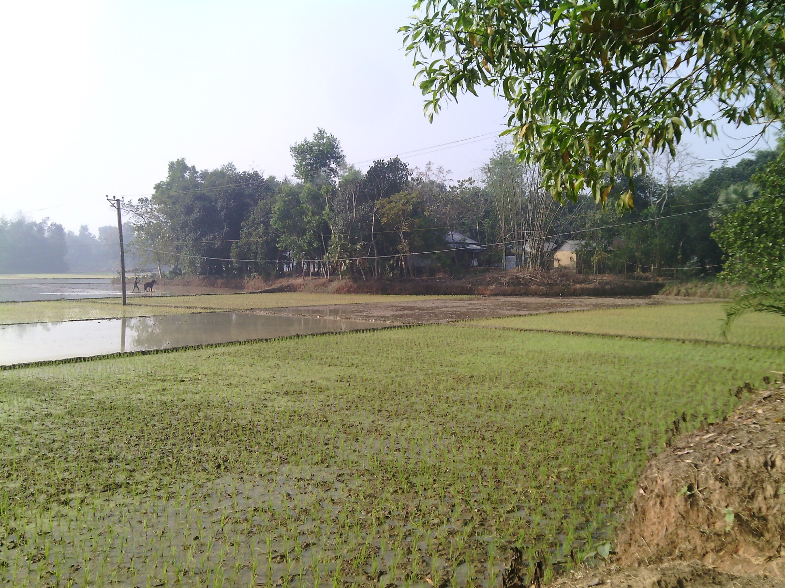
তিনি জনগণ কর্তৃক নির্বাচিত ও রাজা কর্তৃক মনোনীত হন
মৌজা প্রধান কে?
তিনি কীভাবে নির্বাচিত হন?

Slide 17
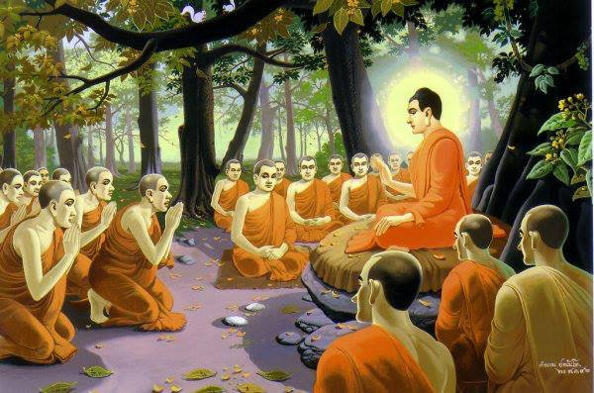
চাকমারা বৌদ্ধ ধর্মাবলম্বী
পূজা
থানমানা
ধর্মকাম
ভতদ্যা
পাংপূজা
জুমমারা পূজা
বৌদ্ধ ধর্ম ছাড়া তারা আর কী পূজা করে?

Slide 18
জুম নাচ ও বিজু নাচ
চাকমাদের আর কী লৌকিক আচার অনুষ্ঠান আছে?

Slide 19
দলগত কাজ
গারো জাতিসত্তার সংকৃতি সম্পর্কে দশটি বাক্য দলে আলোচনা করে লেখ।

Slide 20
মূল্যায়ন
বহুনির্বাচনী প্রশ্নঃ 1
১। বাংলাদেশে প্রায় কতটি ক্ষুদ্র জাতিসত্তার বসবাস রয়েছে?
(ক) ৬০টি
(খ) ৪৬টি
(গ) ৪০টি
(ঘ) ৩৬টি

Slide 21
মূল্যায়ন
বহুনির্বাচনী প্রশ্নঃ 1
১। বাংলাদেশে প্রায় কতটি ক্ষুদ্র জাতিসত্তার বসবাস রয়েছে?
(ক) ৬০টি
(খ) ৪৬টি
(গ) ৪০টি
(ঘ) ৩৬টি

Slide 22
বাড়ির কাজ
ক্ষুদ্র জাতিসত্তা আমাদের সংস্কৃতিকে কীভাবে সমৃদ্ধ করেছে সে সম্পর্কে ৫টি বাক্য লিখে নিয়ে আসবে।

Slide 23
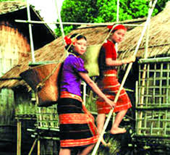
ধন্যবাদ

